Slide 2
三均线，日线策略（MA5,MA10,MA60）：
买入信号：ma5 > ma60 且 close > ma60 且（（ma5>ma10 且close > ma10 ）或（ ma5<ma10 且 close > ma5））
卖出信号：ma5 < ma60 且 close < ma60 且（（ma5<ma10 且close < ma10 ）或（ ma5>ma10 且 close < ma5））
二均线，日线(ma5, ma60):
买入信号：ma5 > ma60 且 close > ma60
卖出信号：ma5 < ma60 且 close < ma60
单均线， 日线 (ma5):
买入信号：ma5 > close
卖出信号：ma5 < close
评价指标：
收益回撤比 = 年化收益/最大回撤

Slide 3
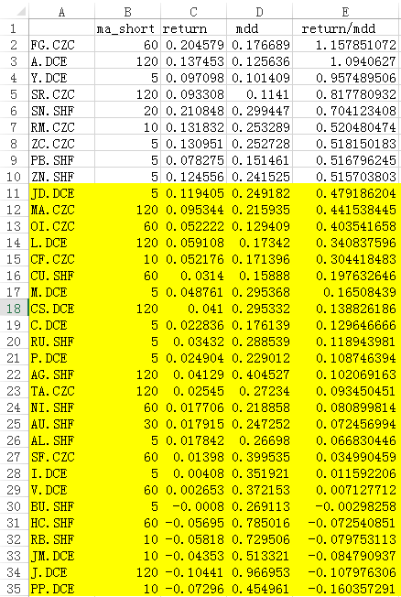
单均线

Slide 4
